Slide 1
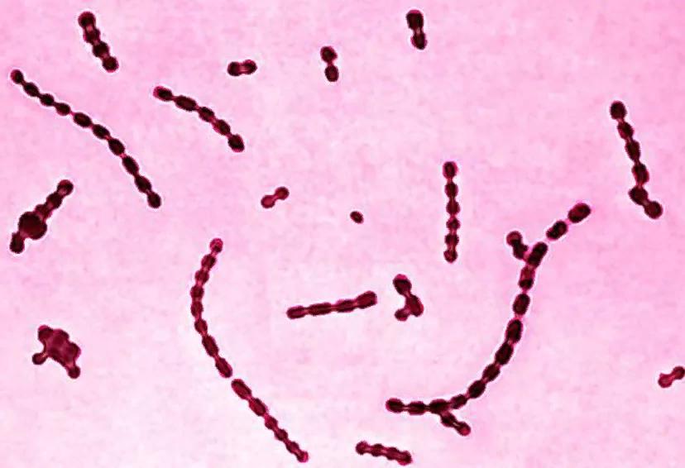
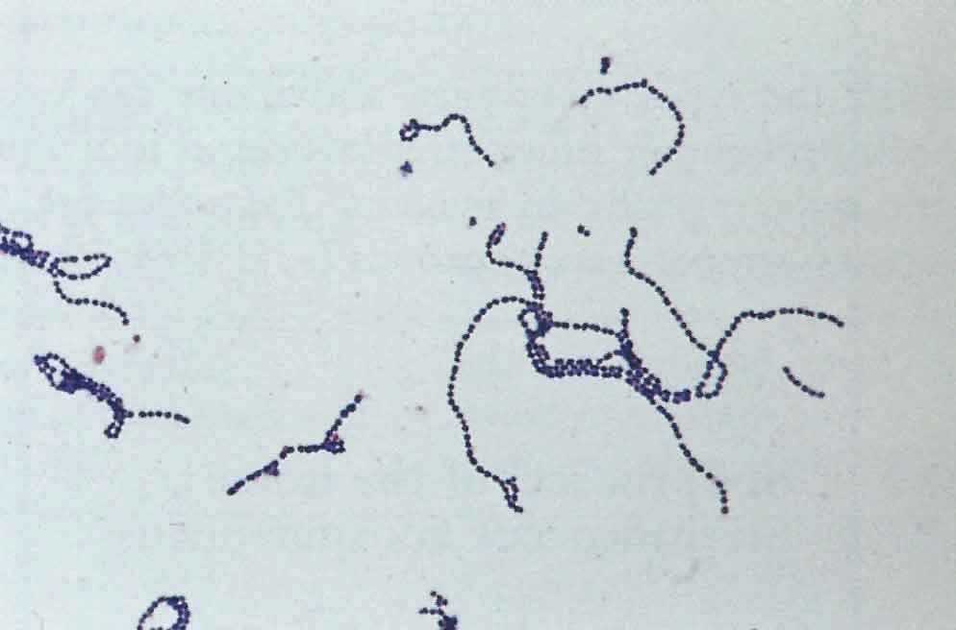
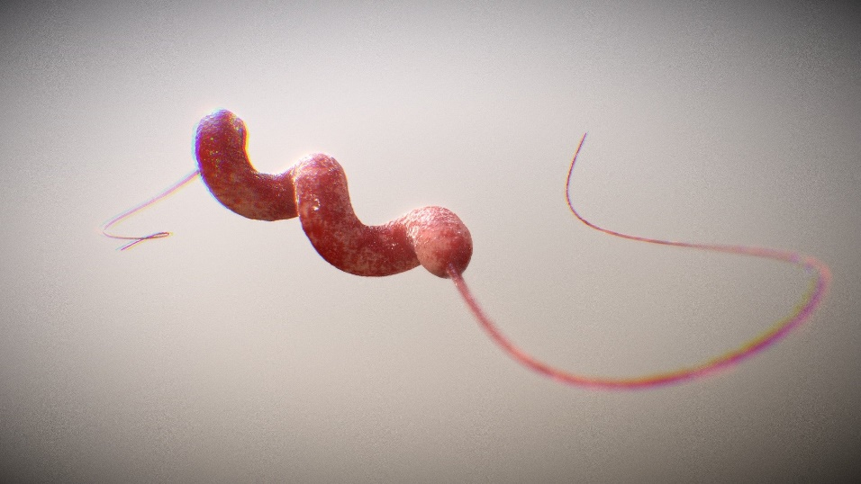
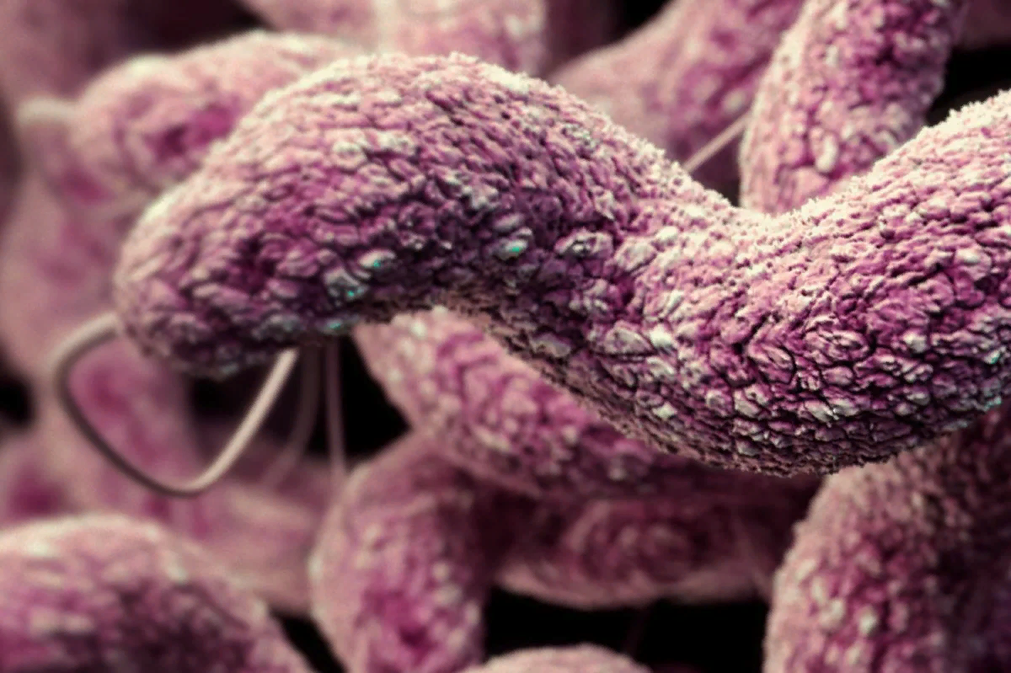
Стрептококкоз, кампилобактериоз птиц

Slide 2
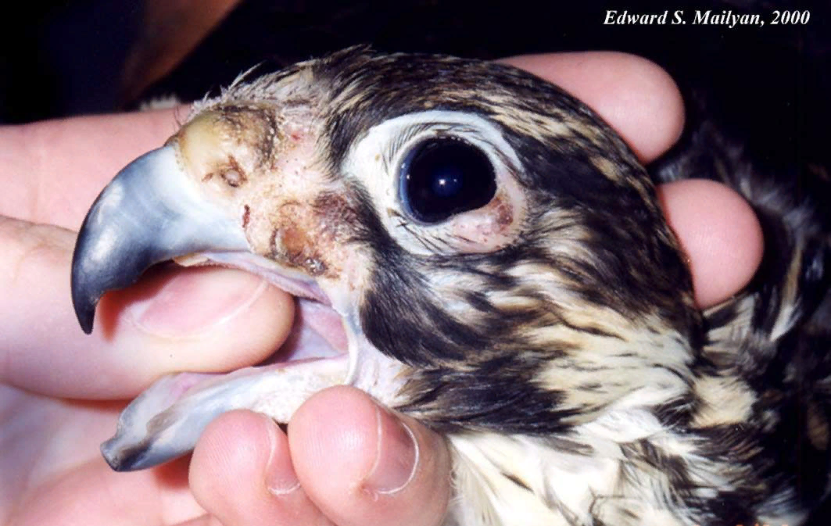
Стрептококкоз птиц (Streptococcosis avium), сонная болезнь кур, стрептококковая болезнь, апоплексическая септицемия кур, идиопатический стрептококковый перитонит кур – инфекционная болезнь птиц, проявляющаяся в септической или локальной форме и характеризующаяся параличами, артритами, конъюнктивитами, депрессией.

Slide 3
Историческая справка
Стрептококкоз птиц, как острая септицемия впервые была описана в США в 1902 Норгардом и Молером, а также в Германии в 1908 Греве. Стрептококкоз птиц зарегистрирован в США, Швеции, Великобритании, Японии, Австралии и других странах.

Slide 4
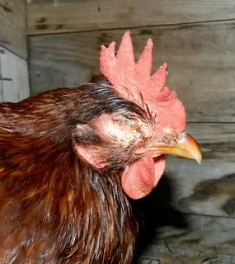
Экономический ущерб незначительный, так как стрептококкоз встречается редко; летальность при данной болезни составляет 15-90%.

Slide 5
Свойства возбудителей
Возбудители стрептококкоза птиц - Streptococcus galinarum, Str. pyogenes, Str. zymogenes. По внешнему виду в мазках из пораженных органов птиц микроорганизмы – короткие и длинные грамположительно окрашивающиеся нити, состоящие из кокков, обнаруживают капсулу вокруг всей кокковой цепочки. В мазках из культур, выращенных на жидких питательных средах, видны длинные цепочки, а в мазках с твердых питательных сред - диплококки и короткие цепочки по 6-8 кокков. Хорошо растет на многих питательных средах, образует токсин, растворяющий эритроциты и лейкоциты. На агаре вырастают мелкие округлые серовато-белые колонии. Рост в бульоне в виде хлопьев. Молоко не свертывается, индол не образуется, желатина и свернутая кровяная сыворотка не разжижаются; ферментирует с образованием кислоты глюкозу, фруктозу, лактозу, левулезу, мальтозу, декстрин, крахмал, салицин. На картофеле рост отсутствует.

Slide 6
Устойчивость
Возбудитель достаточно устойчив во внешней среде и на различных объектах сохраняется до 3-4 месяцев, в помете при нормальной влажности до 7-8 месяцев. Стрептококки погибают при температуре 80°С через 5 минут, при действии 2%-ных эмульсий карболовой кислоты, лизола, креолина -через 2-3 минуты. При подкожном, внутримышечном и внутрибрюшинном заражении возбудитель патогенен для голубей, уток, индеек, кроликов, мышей и ягнят.

Slide 7
Эпизоотологические данные
Стрептококкозом болеют чаще куры, цыплята, а также утки, гуси, индейки, фазаны, голуби и канарейки, болеет и человек. Источником возбудителя инфекции является больная птица и стрептококконосители, выделяющие возбудителя с выдыхаемым воздухом, пометом и экссудатом из глаз. Входными воротами для возбудителя служат слизистые оболочки органов дыхания, пищеварительного тракта, а также травмы кожи. Возможен трансовариальный путь заражения. Переболевшая птица является носителем возбудителя. Болезнь у птиц часто протекает в виде смешанной инфекции с респираторным микоплазмозом, инфекционным бронхитом и ларинготрахеитом, пастереллезом и стафиллококкозом. При этом специалисты отмечают зимне-весенний подъем эпизоотии. Заболеваемость у птиц составляет -10-60 %, летальность доходит до 20-50%.

Slide 8
Клинические признаки
Инкубационный период от нескольких часов до 6 дней. Течение стрептококкоза птиц может быть молниеносным, острым и хроническим.
При молниеносном течении клинические признаки не проявляются, больная птица погибает через 12-24 часа.
При остром течении заболевание протекает в виде выраженной депрессии, понижения аппетита, цианозом кожных образований головы, гиперемией слизистой оболочки глотки, отсутствие яйцекладки, поносом, взъерошивания перьев, конъюнктивитом, склеивания экссудатом век глаз, сонливого состояния в течение нескольких часов, истощением. Острое течение болезни у птиц продолжается от 5 до 7 дней.
При хроническом течении у кур отмечают локальные поражения: пододерматиты мякишей конечностей, воспаление суставов, воспаление и опухание бородок, парезы, катар верхних дыхательных путей, нарушение функции кишечника, уменьшение аппетита, истощение, полная потеря яйценоскости. У кур и индеек часто отмечают случаи эндокардита. У голубей теряется способность летать, возникает одышка, ринит. У уток – массовые конъюнктивиты, артриты, депрессия.

Slide 9
Патологоанатомические изменения
При стрептококкозе птиц отмечают цианоз видимых слизистых оболочек и кожи, отек и кровоизлияния в подкожной клетчатке, мышцах. Находим серозно-фибринозный плевроперитонит, перигепатит, аэросаккулит. Частый признак –субэпикардиальные, иногда также миокардиальные кровоизлияния. Печень отечная, под капсулой мелкие точечные кровоизлияния, зернистая и жировая дистрофия печени, миллиардные очаги некроза в ней, селезенка увеличена в объеме. Застойная гиперемия и отек легких. Застойная гиперемия, зернистая дистрофия и серозный гломерулонефрит почек. Катарально-геморрагический энтерит. Серозно-фибринозный перитонит, перикардит. Застойная гиперемия тимуса и яичника с деформацией фолликулов и кровоизлияниями в них. В продуктивный период у женских особей оварит и сальпингит. В пораженных суставах находят серозно-фибринозные или фибринозно-казеозные отложения.

Slide 10
Диагноз
Диагноз на стрептококкоз птиц ставится на основании эпизоотологических, клинических и патологоанатомических признаков, выделении капсульного патогенного стрептококка из крови пораженных паренхиматозных органов.
Дифференциальный диагноз. При проведении дифференциальной диагностики необходимо исключить пастереллез, пуллороз, колибактериоз, инфекционный бронхит, спирохетоз и стафиллококкоз.

Slide 11
Лечение
При стрептококкозе птиц применяют антибиотики и сульфаниламидные препараты, которые предварительно проверяют в ветлаборатории на чувствительность. Из антибиотиков применяют стрептомицин, пенициллин, препараты тетрациклиновой группы. Лекарственные препараты задают птице с кормом, водой, аэрозольно. Эпрозол назначают из расчета 100 мл на 200 л воды в течение 3 дней.
Иммунитет и специфическая профилактика. Специфических средств профилактики не разработано.

Slide 12
Профилактика и меры борьбы
Для профилактики стрептококкоза птиц владельцы животных должны соблюдать ветеринарно-санитарные требования по содержанию и кормлению птицы. В случае возникновении болезни хозяйство Постановлением Губернатора области объявляют неблагополучным и в нем вводят ограничения. По условиям ограничений запрещают: вывоз инкубационных яиц и птиц в другие хозяйства для воспроизводства, а также использование их для этих целей внутри своего хозяйства.

Slide 13
Проводят тщательное клиническое исследование птицы, всю больную птицу убивают, утилизируют или уничтожают, а остальное условно больное поголовье неблагополучного птичника с лечебно-профилактической целью обрабатывают антибактериальными препаратами с учетом чувствительности возбудителя. Применяют бициллин-3 (разведенный в физиологическом растворе из расчета 1мл на 100 000ЕД) в дозе 70 тыс. ЕД на 1 кг массы птицы в грудную мышцу однократно. При необходимости через 5-6 дней птице с кормом дают сульфадимизин по 0,1 г 2 раза в сутки в течение 3 дней. Убой птиц, обработанных бициллином, разрешается не ранее 8 дней после применения бициллина.

Slide 14
Яйца полученные от птиц неблагополучного птичника, после дезинфекции парами формальдегида используют после проварки в сети общественного питания. Об этом ветспециалист обслуживающий данное хозяйство указывает в ветсвидетельстве формы №2 (ветсправка 4-вет). При убое условно здоровой птицы, неблагополучного птичника, проводят полное потрошение тушек и при отсутствии патизменений, реализуют на общих основаниях. При наличии изменений во внутренних органах их бракуют, а тушки используют в пищу после проварки. Истощенные тушки, а также с наличием кровянистого экссудата в грудо – брюшной полости и кровоизлияниями в подкожной клетчатке – направляют на техническую утилизацию. Трупы подлежат уничтожению или утилизации. Ограничения с неблагополучного птичника снимают через 30 дней, после последнего случая выделения больных птиц и проведения заключительной дезинфекции. В неблагополучном хозяйстве больную птицу изолируют и лечат. Помещение и инвентарь дезинфицируют 2%-ными эмульсиями карболовой кислоты, лизола, креолина. Навоз обеззараживают биотермически.

Slide 15
Кампилобактериоз (вибриоз; лат. Campylobacteriosis англ. Vibrio- fetus infection of cattle/sheep) — инфекционная болезнь кур — характеризуется поражением кишечника и печени, понижением прироста массы бройлеров, яйценоскости кур-несушек, падежом цыплят. Кампилобактериозом болеют и люди.

Slide 16
Историческая справка
Впервые возбудитель болезни у овец (1909) и крупного рогатого скота (1913) обнаружили Мак-Фадиан и Штокман (Англия). Смит и Тейлор (1919, США) описали морфологические свойства возбудителя и назвали его Vibriofetus.
В СССР вибриоз у крупного рогатого скота установил В.А. Якимов (1926). Первые данные по вибриозу кур — в 1963 г.

Slide 17
Согласно современной классификации и номенклатуре бактерий возбудитель относят к семейству Spirillaceae, роду Campylobacter. Поэтому научно обоснованным новым названием данной болезни является кампилобактериоз.
Возбудитель - извитые формы микроорганизмов, относящиеся к термофильным кампилобактериям (вибрионам). Они хорошо растут в микроаэрофильных условиях с 85% N, 10% С0₂, 5% О₂ при 37-42°С на средах, обогащенных сывороткой или кровью кур.

Slide 18
Морфологические свойства
Микроорганизм – грамотрицательная бактерия, имеющая в мазках и висячей капле вид запятой, летящей чайки, букв S или V, спирали или штопора с одним или несколькими завитками. Красится основными анилиновыми красками по Романовскому-Гимза и разведенным 1:5 карболфуксином с последующим докрашиванием метиленовой синькой.
Вибрион обладает жгутиковым и соматическим антигеном и имеет несколько серологических типов. Большинство штаммов вибриона, весьма полиморфны и меняют свои морфологические свойства. Патогенные свойства связаны с активной подвижностью, хемотаксисом и адгезией к эпителиальным клеткам, а также со способностью образовывать термостабильный эндотоксин, энтеро- и цитотоксины.

Slide 19
Устойчивость
Микроб малоустойчив, является типичным гидробионтом. В сене, навозе и воде при температуре 20° возбудитель гибнет через 20 дней, а при низких температурах может сохраняться до 30 дней. При 55° вибрион погибает через 10 минут, а при высушивании – через 3 часа. В инфицированных тканях эмбриона при температуре - 20° С сохраняются 5-8 месяцев. В гниющем материале разрушаются быстро. Выживаемость в сперме при 4° С составляет 6 дней, в замороженной сперме – минимум 9 месяцев.
Губительно действуют на них ультрафиолетовые лучи и обычные дезинфицирующие средства (погибают в течение 6-12 минут).

Slide 20
Эпизоотологические данные
Восприимчивы куры, индейки и некоторые свободно живущие птицы (воробьи и др.) Источник возбудителя инфекции - больная или переболевшая птица. Основной путь передачи инфекции - алиментарный. Инкубационный период при экспериментальном заражении длится от 5 дней до двух недель.
При естественном инфицировании птиц заболевание не имеет характерных признаков и длительное время может не проявляться. Наиболее острое проявление инфекции происходит в жаркие летние месяцы среди кур-молодок 6-7 месячного возраста, в момент нарастания яйцекладки.

Slide 21
Клинические признаки
При обострении процесса под влиянием стресса больная птица становится вялой. Перья тускнеют, взъерошиваются, развивается понос. Испражнения жидкие, пенистые, зеленовато-грязного цвета. Температура тела повышается до 44°С. Больная птица много и жадно пьет, отказывается от корма. Погибает от интоксикации или истощения. Иногда больные куры клинически выздоравливают, но остаются носителями инфекционного начала и способны выделять его в окружающую среду.

Slide 22
Патоморфология
При вскрытии трупов кур наиболее характерные изменения обнаруживают в печени, яичниках и кишечнике. В одной или обеих долях печени на охряно-желтом или землисто-зеленом фоне просматриваются мелкие, просовидные образования серо-белого цвета и подкапсульные кровоизлияния. Размеры очагов некроза от 0,5 до 3,0 мм, а геморрагии могут быть от точечных до обширных. Значительно реже некротические фокусы, сливаясь в гомогенную массу, придают печени вид "цветной капусты". Желчный пузырь увеличен в 2-4 раза и больше, переполнен разжиженной желчью светло-зеленого или буро-красного цвета. Бледно-серые единичные или множественные участки некрозов встречаются также в увеличенной селезенке и почках. Изменения в желудочно-кишечном тракте характеризуются геморрагиями в тонком и толстом отделах кишечника, а также язвенно-некротическим поражением участка бифуркации слепых кишок. У большинства инфицированных вибриозом кур можно обнаруживать также атрофию яичников с воспалением и перерождением отдельных фолликулов.

Slide 23
Диагностика
Решающее значение в диагностике имеют результаты лабораторных исследований. Для быстрого обнаружения извитых микроорганизмов в препаратах "раздавленная капля", приготовленных из нативной желчи павших (больных) кур или из выращенных культур микроорганизмов, хорошие результаты дает микроскопия методом фазового контраста или темного поля. При этом кампилобактерии различной формы и величины просматриваются очень четко. Они подвижны, двигаются прямолинейно, штопорообразно, сохраняя свою извилистую форму. Для бактериологических высевов на ПЖА используют желчь. Патогенно сть выделенных культур микроорганизмов определяют на цыплятах, курах или морских свинках с 30-дневным сроком беременности. Наиболее удобной лабораторной моделью являются 10-дневные развивающиеся эмбрионы кур. Заболевание необходимо дифференцировать от хронического пастереллеза, тифа-пуллороза, колибактериоза, спирохетоза, лимфоидного лейкоза, тифлогепатита.

Slide 24
Лечение и профилактика
В неблагополучных по кампилобактериозу стадах птицы улучшают санитарно-гигиенические условия и применяют лекарственные препараты. Необходимо разработать и неукоснительно выполнять производственную схему обработки птицы фуразолидоном или энтеросептолом. Для профилактических целей на одну тонну комбикорма добавляют 400 г препарата, а для лечебных - 50 мг на несушку. Скармливание птице препаратов необходимо начинать при достижении в стаде 20-30% яйценоскости. В сезон с июня по октябрь курс химиопрофилактики составляет не менее двух недель, а с ноября по май - 10 дней. При возникновении у кур гепатитов, вибриозной этиологии ранее намеченного срока или же после цикла профилактических обработок, следует ввести в комбикорм неблагополучного стада лечебные дозы фуразолидона или энтеросептола и скармливать их до прекращения заболевания. Одновременно можно вводить с питьевой водой неомицин, обладающий синергидным действием по отношению к нитрофуранам в дозе 10 тыс. ЕД/кг живой массы. Курс обработки 5-7 дней. При возникновении кампилобактериоза среди цыплят первых возрастов, фуразолидон вводят в комбикорм в дозе 200 г на тонну в течение двух недель. Молодняк, отстающий в росте и развитии, утилизируют.

Slide 25
Кампилоактериоз
Кампилобактериоз у с/х птицы – инфекционное заболевание с фекально-оральным механизмом передачи инфекции, в тяжелых случаях характеризующееся синдромом общей интоксикации. В нормальных условиях болезнь редко переходит в клиническую форму. Однако в случаях интенсивного промышленного птицеводства такая вероятность существенно возрастает. Таким образом кампилобактериоз влияет на продуктивность птицеводства за счет снижения яйценоскости, живой массы, падежа птиц и затрат на ликвидационные мероприятия. Однако намного больший урон данное заболевание может нанести при возникновении угрозы здоровью человека.

Slide 26
Клинические признаки
Кампилобактериоз у большинства птиц протекает бессимптомно. Тем не менее возможно возникновение клинической формы болезни. В настоящее время появление клинических признаков кампилобактериоза у кур вязывают с патогеном Campylobacter hepaticus. Из числа известных в настоящее время видов кампилобактериоза у птиц встречаются четыре (C. jejuni, C. coli, C. laridis и C. hyointestinales). Из них патогенными для птиц считают только C. jejuni. При этом инфицированность кур C. jejuni может варьировать от 0 до 100%.

Slide 27
Проявление кампилобактериоза очень часто наблюдается у молодых кур-несушек под влиянием стресса к моменту достижения ими пиковой яйценоскости. Заболевание сопровождается некротическими поражениями печени кур. Поражения носят изолированный очаговый характер и имеют размеры 1-2 мм. Они являются одним из основных диагностических признаков кампилобактериоза кур. Механизм развития таких патологических изменений до конца не изучен, так как наибольшее количество C. hepaticus обнаруживается в кишечнике у птиц, а количество патогена в печени и желчи невелико. Падение яйценоскости может быть резким или постепенным и достигать 35%; смертность заболевших кур находится на уровне 10%. Падеж происходит быстро, что указывает на высокую вероятность общей интоксикации и наличие септицемии. Нередко снижение яйценоскости и падеж происходит при отсутствии внешних симптомов инфекции, что затрудняет диагностику заболевания. К другим признакам заболевания относят взъерошенное оперение, сморщенные гребни, снижение яркости желтка яиц.

Slide 28
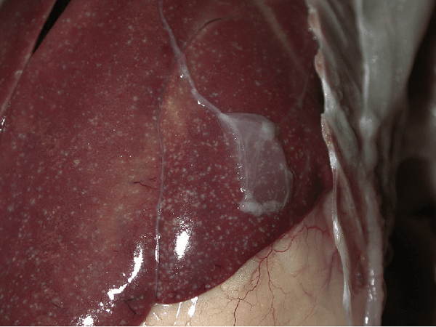
Рисунок 1. Поражения печени у кур при кампилобактериозе

Slide 29
Устойчивость
Кампилобактеры чувствительны к высушиванию, длительному воздействию прямого солнечного света. В пресной воде при температуре 4 °С выживают в течение нескольких недель, при 25 °С - 4 дня, в почве и помёте птиц - до 30 сут. При нагревании до 60 °С бактерии погибают через 1 мин; кипячение и хлорирование воды вызывает быструю их гибель. Кампилобактеры чувствительны к эритромицину, левомицетину, стрептомицину, канамицину, малочувствительны к пенициллину, устойчивы к сульфаниламидам и триметаприму.

Slide 30
Резервуар и источник инфекции - дикие и сельскохозяйственные животные и птицы, у которых помимо болезни возможно и носительство. Роль диких животных и птиц в распространении инфекции менее значима, однако установлено, что частота заражения птиц достигает 25-40% у голубей, 45-83% - у грачей и 90% - у ворон. Естественными резервуарами возбудителя часто оказываются свиньи, крупный рогатый скот, куры. Наибольшую эпидемиологическую опасность представляют куры, крупный рогатый скот, свиньи и овцы, особенно бессимптомные бактерионосители. Птицы - носители выделяют возбудителей в окружающую среду в течение длительного периода (несколько месяцев и даже лет).
Роль больных людей и бактерионосителей менее значима. Длительность выделения кампилобактеров у человека составляет 2-3 нед, в редких случаях может достигать 3 мес.

Slide 31
Механизм передачи - фекально-оральный, основной путь передачи - пищевой (через мясные и молочные продукты, овощи, фрукты), с которым связано большинство групповых заболеваний и крупных вспышек. Наиболее часто пищевой путь передачи реализуется при употреблении в пищу недостаточно хорошо термически обработанных цыплят-бройлеров. Заболевание может возникнуть при прямом контакте с больной птицей. Инфицирование наступает также при употреблении недостаточно термически обработанного мяса, заражённого прижизненно или при разделке. Разные виды бактерий довольно часто выделяют из воды различных водоёмов.

Slide 32
На фермах, предприятиях, перерабатывающих сырье животного происхождения, в блоках общественного питания должны в полном объеме выдерживаться требования технологии, требования санитарной культуры при переработке сырья животного происхождения. Важное значение в комплексе мероприятий отводится осуществлению дератизации, дезинсекции и дезинфекции на животноводческих объектах, на перерабатывающих предприятиях, а также на предприятиях общественного питания. Отходы пищевых предприятий используются в корм животным, в случае контаминации их кампилобактерами они могут стать одним из факторов в распространении и заражении птиц. Кампилобактериоз относится к зооантропонозам. Заражение возможно в домашних условиях в результате контакта с собакой, кошкой, имеющих признаки диареи, а также при содержании декоративных птиц. Большой риск заражения людей существует при употреблении воды из озер, рек, ручьев. Если они подвергаются загрязнению сбросами с животноводческих ферм, комплексов, предприятий перерабатывающих сырье животного происхождения.

Slide 33
Профилактика
При обнаружении кампилобактеров C. jejuni в смывах с тушек кур, яиц, технологического оборудования, инвентаря убойного и яйцеобрабатываемого цехов проводят остановку последних с дальнейшей тщательной механической и санитарной обработкой, дезинфекцией оборудования, включая холодильные камеры. При последующем микробиологическом контроле за проведенными мероприятиями (исследование смывов с оборудования и инвентаря) кампилобактеры C. jejuni не должны быть обнаружены.
При выборочном бактериологическом контроле кур, подлежащих убою (в количестве 15-20 голов от партии), инфицированность кампилобактерами не должна превышать 50%. При более высокой инфицированности куры, предназначенные для убоя, направляются на промышленную переработку.

Slide 34
При убое и переработке с целью снижения уровня загрязнения кампилобактерами C. jejuni мяса кур необходимо:
- соблюдать режимы очистки, дезинфекции тары и грузовиков по перевозке кур;
- соблюдать гигиенические меры при отлове кур;
- прекращать дачу кормов перед отправкой на убой;
- в цехах убоя для снижения уровня загрязнения воздуха улучшать вентиляцию в помещениях, где подвешиваются тушки кур;
- для улучшения санитарного состояния тушек и воды в ванну для шпарки добавлять 40 мг/л соляной кислоты;
- обрабатывать тушки кур после снятия пера и потрошения (снаружи и внутри) аэрозолем воды в течение 15 сек, охлаждение тушек в воде с содержанием активного хлора 10-20 мг/л;
- обрабатывать тушки кур перед охлаждением 1-2%-ным раствором молочной кислоты при рН 2,0;
- проводить ежедневную и междусменную очистку, мойку и дезинфекцию помещений и оборудования цехов убоя и переработки кур;
- неукоснительно соблюдать правила личной гигиены работниками цехов.

